Slide 1
La storia dell'Expo
Padiglioni come astronavi , tecnologie di frontiera , spettacoli multimediali avvolgenti . Expo 2015
l' occasione per vedere meglio il mondo , a due passi da casa .

Slide 2
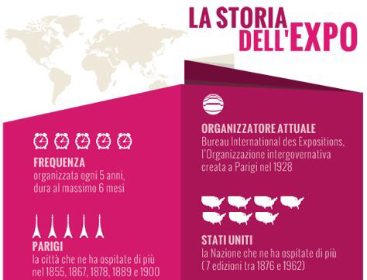
La nascita delle esposizioni universali ...
La storia delle esposizioni universali inizia nel 1851 quando - in piena era vittoriana - l'Inghilterra decide di ospitare un’ Expo che mostri la sua potenza industriale. Da allora sono in tutto 34 le esposizioni universali riconosciute dal Bie, l'organismo internazionale che sovrintende all’ Expo. Fra queste non compare quella di Roma del 1942 annullata a causa della Seconda guerra mondiale. Le prime 22 Esposizioni, che si sono svolte fino al 1933, sono definite 'storiche'.

Slide 3
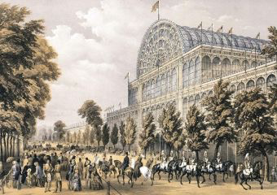
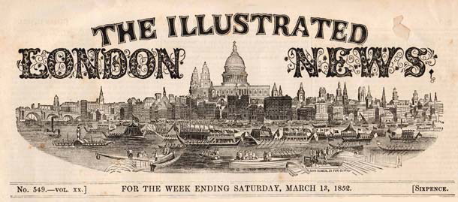
La prima esposizione universale ...
La prima Expo di Londra si chiama Great Exhibition of the Works of Industry of All Nations, ovvero grande esibizioni dei lavori dell'industria di tutte le nazioni. Fra i partecipanti manca l'Italia, non ancora diventata nazione, ma ci sono il Granducato di Toscana e lo Stato pontificio. L'evento - per cui gli inglesi costruiscono il Crystal Palace, un edificio di vetro e ferro che verrà distrutto dal fuoco il 30 novembre 1936 - è un grande successo. I visitatori sono sei milioni 39.195 e i guadagni consentono di far partire i lavori per il Victoria & Albert Museum, per il Museo della Scienza e il museo di Storia naturale di Londra.
Questa manifestazione nacque da una intuizione del Principe Alberto, marito della Regina Vittoria e divenne il riferimento per tutte le successive, influenzando numerosi aspetti della società quali le arti, l'educazione, il commercio e le relazioni internazionali.

Slide 4
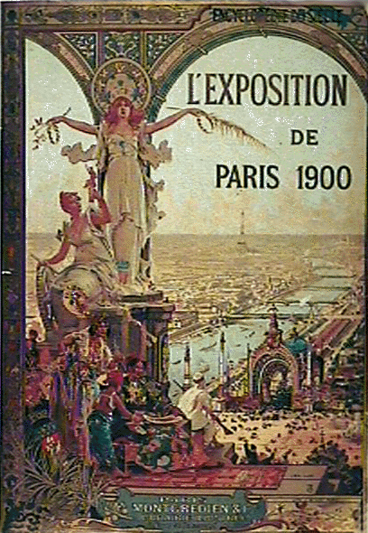
Il terzo evento degno di entrare nella storia fu l’esposizione universale di Parigi nel 1889, che lasciò un segno tutt'oggi distintivo della città più romantica del mondo: la Tour Eiffel. Questa esposizione fu rivoluzionaria anche perché fu la prima a poter essere visitata anche nelle ore serali grazie all’illuminazione elettrica che cambiò la storia con la lampadina a bulbo.
Non a caso fu in questa edizione che Thomas Edison presentò ben 400 brevetti. Ma questa edizione fu anche tra le più discusse, poiché fu una celebrazione del centenario della presa della Bastiglia: in segno di disapprovazione per il comportamento del popolo francese nel secolo precedente, i sovrani di tutta Europa declinarono l'invito che fu invece raccolto da migliaia di visitatori da tutta Europa. Infine questa edizione può essere definita “speciale” anche perché fu accompagnata dalla musica: il fonografo infatti venne presentato sebbene fosse stato brevettato già da qualche anno.

Slide 5
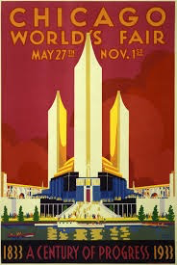
Nel 1933, Chicago festeggiò il centenario della sua fondazione organizzando l'expo "A century of Progress", dedicata all'innovazione tecnologica dell'ultimo secolo.
Edificio simbolo dell'esposizione fu lo Sky Ride, un ponte trasportatore utilizzato per portare i visitatori al centro della fiera, allestita in un'area espositiva di 427 ettari presso Burnham Park. Le strutture costruite per l'occasione, di stile architettonico moderno, furono dipinte con vari colori al fine di ricreare una sorta di città-arcobaleno, in contrasto con la città bianca, dallo stile neoclassico, della precedente expo del 1893.
Molto scenografica fu la cerimonia di apertura svoltasi il 27 maggio 1933: migliaia di luci vennero accese contemporaneamente appena furono individuati i raggi della stella Arcturus, che iniziò il suo viaggio in coincidenza con la precedente expo di Chicago 1893.
L'esibizione più attesa della manifestazione fu il volo sulla città del dirigibile tedesco Graf Zeppelin, avvenuto il 26 ottobre 1933, che però generò un forte senso di inquietudine presso la popolazione; l'aerostato, infatti, simboleggiava la prepotente ascesa al potere di Adolf Hitler, che iniziava proprio quell'anno e che si sarebbe poi rivelata funesta per il Mondo intero.
A conti fatti, l'evento fu un grande successo sia dal punto di vista finanziario, sia da quello della partecipazione: per la prima volta nella storia americana, una fiera internazionale riuscì a ripagarsi con le sue sole entrate economiche, senza pesare sulle casse della città ospitante; oltre 40 milioni di visitatori parteciparono alla manifestazione, che per questo motivo fu riaperta tra maggio ed ottobre del 1934.

Slide 6
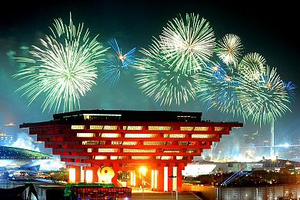
L'Expo 2010 (ufficialmente (EN) Expo 2010 Shanghai China, (ZH) 中国2010年上海世界博览会) venne organizzata dalla città di Shanghai, in Cina. L'esposizione si svolse tra il 1º maggio 2010 e il 31 ottobre 2010, per un totale di 6 mesi, come richiesto dal BIE. I padiglioni espositivi vennero situati sulle due rive del fiume Huangpu che attraversa Shanghai, per un totale di 192 Paesi espositori e 50 organizzazioni internazionali. L'Esposizione universale del 2010 è ricordata come la più costosa e con il maggior numero di partecipanti mai organizzata fino a quel momento.
Il tema scelto per la Expo 2010 di Shanghai fu Better city, better life (Città migliore, vita migliore) ovvero migliorare la qualità della vita in ambito urbano. Si volle discutere del problema della pianificazione urbana e dello sviluppo sostenibile nelle nuove aree cittadine, ma anche del come effettuare le riqualificazioni nel tessuto urbano esistente. La tematica partiva dal presupposto che dal secolo scorso ad oggi la popolazione che vive nelle città è aumentata dal 2% al 50%, con la prospettiva di un 55% nel 2010.

Slide 7
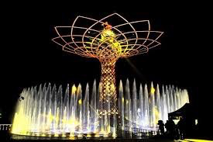
Expo Milano 2015 coglie l’urgenza di descrivere e confrontarsi sulla storia dell’Uomo e sulla produzione di cibo, nella sua doppia accezione di valorizzazione delle tradizioni culturali e di ricerca di nuove applicazioni tecnologiche. E lo fa attraverso una forma aperta e collaborativa perfettamente in linea con il nuovo significato che l’Esposizione Universale ha assunto nel corso del tempo: non più solo una vetrina industriale ma soprattutto una tappa del percorso culturale, di crescita e di cambiamento che valorizza l’interazione tra i popoli nel rispetto del Pianeta.

Slide 8
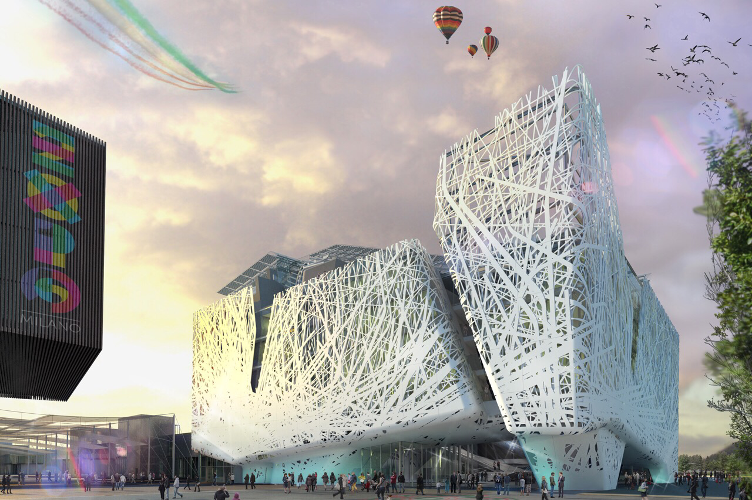
Concentrandosi sull’individuo, che con la sua vita e il suo lavoro contribuisce alla trasformazione dell’ambiente naturale in cui vive, Expo Milano 2015 rappresenta l’energia vitale che il cibo, simbolo di ospitalità, di comunità e di celebrazione della vita, porta con sé. Nel tempo questa storia ha reso sempre più centrale e protagonista la persona fino ad arrivare alla realizzazione di un’Esposizione completamente concepita intorno alla figura umana: lo scopo, in questa edizione più che in ogni altra prima, sarà quello di rendere il visitatore attivo, di trasformare la sua esperienza in interesse, approfondimento, conoscenza e consapevolezza. L’evento milanese è l’apice di questo processo di trasformazione del senso profondo e degli obiettivi finali delle Esposizioni, processo che affonda le sue radici fin nelle prime edizioni. Il racconto dell’umanità passa attraverso avvenimenti storici, politici ed economici che si riflettono nello svolgimento delle Esposizioni Universali: la crescita industriale, la nascita di nuove potenze economiche, i capovolgimenti storico-diplomatici come le guerre mondiali hanno segnato e talvolta condizionato tutte le Expo.

Slide 9
Dalla prima edizione del 1851 , passando per Philadelphia, Parigi , Chicago, New York......
La grande avventura delle esposizioni universali continua fino a quella di Shanghai , che ha passato il testimone a Milano...
Maria Caterina Annunziata
Paola Carrabs
Lucia Anna Sementa

Slide 10
The history of universal exposition starts in 1851, in Victorian age. England decided to hold an expo that showed its industrial power. Since 1851 there were 34 universal expositions.
The exposition of Rome is not among these because of the second world war and it was annulled. The first 22 expositions were called " historical"
The first exposition of London was "Great Exhibition of the works of industry of all nations". Italy was not present, because it wasn't a real State, but it was formed by Grand Duchy of Toscany and Vatican .The event was a great success and for this reason the english population built the Crystal Palace. There were 6 million tourists and the profits provided the building of Victoria and Albert museum, Science museum and Natural History museum of London.
This manifestation was born when prince Albert, husband of queen Victoria, thaught that it was a model for the next exposition; in particular for arts, education, commerce and for international relationships.
The third most important event was the universal exposition of Paris in1889 because it has left a mark in the most romantic city of the world: the Eiffel tower. This exposition was very important because the people could visit it even in the evening because of the invention of light bulb.
In this exposition Thomas Edison presented 400 patents (...). But this exposition was discussed , as it was a celebration of the centenary of the Bastille's day. Finally it can be defined special , because it was accompanied by music.

Slide 11
In Chicago in 1933 they celebrated the centenary of its foundation, organizing the Expo " a century of progress" dedicated to technology innovations of the last century.
It was built the Sky Ride, a bridge that carried people inside the exposition staged in 427 pavillions at Burhnam Park. The structures were built with a lot of colours, in modern style to create a rainbow city in contrast with the white city of last exposition of 1893.
The opening ceremony was very beautiful, held in May 1933, when a lot of lights were switched on at the same time. The show was anticipated by the manifestation of the flight of the German airship. The Graf Zeppelin's flight on the city generated restlessness for the population. The airship simbolized the overwhelming rise of Adolf Hitler. The event had a great success. The first time in the american history that an international show managed to repay with only income the economic expenses. 40 million of visitators partecipated at the manifestation, that was reopened in 1934.
The exposition was carried out between the first of May to 31 October, for six months.
The pavilions were situated near Haung River that crosses Shanghai; il had 192 exhibitors states and 50 international organizators. The universal exposition of 2010 is reminded as the most expensive exposition.
The themes of Shanghai Expo was " BETTER CITY", "BETTER LIFE" to improve the quality of the life in a city. They talked about the problems of urban pianifications and of the sustenible development inthe new areas of the city. The theme started because the population is increased from 2% to 50%, with a prospective of 55% in 2010.

Slide 12
Milan Expo represents the vital energy that food gets in itself. During the time this history has made more and more the human being as protagonist, until arriving nowadays at the realization of an exposition of the human figure.
The purpose will be rendering visitors active and interested . The milanese event is in the climax of this process of trasformation, about the deep sense and the objectives of the exposition process that sinks its roots in the first Expo. The story of humanity passes among historical, economic, political events, that are reflected in the performance of universal exposition, the industrial growth, the birth of new economic powers, the historical and diplomatic reversal like the World Wars that have marked and conditioned all the expositions.

